Slide 1
Tập đọc:
1/ Kiểm tra bài cũ:
Người tìm đường lên các vì sao
*Đọc đoạn 1 và 2.
-Xi-ôn-cốp-xki mơ ước điều gì?
Xi-ôn-cốp-xki từ nhỏ đã mơ ước được bay lên bầu trời.
*Đọc đoạn 3 và 4.
-Nguyên nhân chính giúp Xi-ôn- cốp- xki thành công là gì?
Xi-ôn-cốp-xki thành công vì ông có ước mơ chinh phục các
Vì sao, có nghị lực, quyết tâm thực hiện mơ ước.

Slide 2
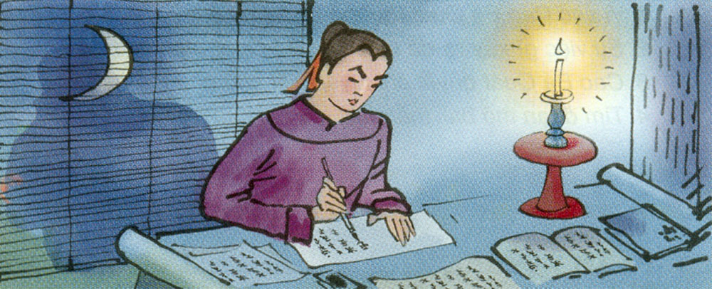
Tập đọc:

Slide 3
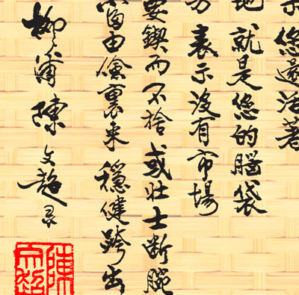
Tập đọc:
Văn hay chữ tốt

Slide 4
Tập đọc:
Văn hay chữ tốt
2/ Luyện đọc:
*Bài văn được chia làm bao nhiêu đoạn?
-Bài văn được chia làm 3 đoạn:
+Đoạn 1: Từ đầu... Cháu xin sẵn lòng.
+Đoạn 2:Lá đơn...viết chữ sao cho đẹp.
+Đoạn 3:Phần còn lại.

Slide 5
Tập đọc:
Văn hay chữ tốt
Luyện đọc:
Từ ngữ:
-Thuở đi học, Cao Bá Quát
viết chữ rất xấu nên nhiều
bài văn dù hay vẫn bị thầy
cho điểm kém.
-Chữ viết đã tiến bộ, ông lại
mượn những cuốn sách chữ
viết đẹp làm mẫu để luyện
nhiều kiểu chữ khác nhau.
+Khẩn khoản:
Tha thiết, nài nỉ người khác chấp
nhận yêu cầu của mình.
thuở
khẩn khoản
Oan uổng
Sẵn lòng
dốc sức
+Huyện đường:
Nơi làm việc của quan huyện
trước đây.
+Ân hận:
Băn khoăn, day dứt và tự trách mình
về việc không hay xảy ra.

Slide 6
Tập đọc:
Văn hay chữ tốt
3/ Tìm hiểu bài:
-Vì sao Cao Bá Quát thường bị điểm kém?
Cao Bá Quát thường bị điểm kém vì chữ viết rất xấu dù
bài văn của ông viết rất hay.
-Thái độ của Cao Bá Quát như thế nào khi nhận lời
giúp bà cụ hàng xóm viết đơn?
Cao Bá Quát vui vẻ trả lời: Tưởng việc gì khó,
chứ việc ấy cháu xin sẵn lòng.

Slide 7
Tập đọc:
Văn hay chữ tốt
3/ Tìm hiểu bài:
-Sự việc gì xảy ra đã làm Cao Bá Quát phải ân hận?
Lá đơn của Cao Bá Quát vì chữ quá xấu, quan đọc không được
nên thét lính đuổi bà cụ về, khiến bà cụ không giải
được nổi oan.
-Cao Bá Quát quyết chí luyện viết chữ như thế nào?
Sáng sáng, ông cầm que vạch lên cột nhà luyện chữ cho cứng cáp. Mỗi tối viết xong mười hai trang vở mới đi ngủ; mượn những cuốn sách chữ viết đẹp làm mẫu; luyện viết liên tục suốt mấy năm trời.

Slide 8
Tập đọc:
Văn hay chữ tốt
3/ Tìm hiểu bài:
Thảo luận nhóm:
-Tìm đoạn mở bài, thân bài, kết bài của truyện
+Mở bài:Thuở đi học... Điểm kém.
+Thân bài:Một hôm ... Nhiều kiểu chữ khác nhau.
+Kết bài:Kiên trì ... Văn hay chữ tốt.

Slide 9
Tập đọc:
Văn hay chữ tốt
Ca ngợi tính kiên trì, quyết tâm sửa chữ viết xấu để trở
thành người viết chữ đẹp của Cao Bá Quát.
Nội dung:

Slide 10
Tập đọc:
Văn hay chữ tốt
4/ Hướng dẫn đọc diễn cảm:
*Đọc bài với giọng kể chậm rãi.
*đọc phân biệt lời các nhân vật(bà cụ khẩn khoản khi nhờ Cao Bá Quát viết đơn;
Cao Bá Quát vui vẻ khi nhận lời giúp bà lão).
*Đổi giọng liên tục phù hợp với diễn biến của câu chuyện (Đoạn 1: Đọc chậm.
Đoạn 2:Nhanh hơn để thể hiện ý chí quyết tâm luyện chữ bằng được của Cao Bá Quát.
Đoạn 3:Đọc với giọng sảng khoái.)
*Cần nhấn giọng những từ ngữ trong bài để thấy được cái hại của việc viết chữ xấu
và khổ công rèn luyện của Cao Bá Quát: rất xấu, khẩn khoản, oan uổng,
sẵn lòng, thét lính, đuổi, vô cùng ân hận, dốc sức, cúng cáp, mười trang vở,
nổi danh, văn hay chữ tốt.

Slide 11
Tập đọc:
Văn hay chữ tốt
Đọc diễn cảm:
Thuở đi học, Cao Bá Quát viết chữ rất xấu nên nhiều bài văn dù hay vẫn bị
thầy cho điểm kém.
Một hôm, có bà cụ hàng xóm sang khẩn khoản:
-Gia đình già có một việc oan uổng muốn kêu quan, nhờ cậu viết giúp cho lá đơn,
có được không?
Cao Bá Quát vui vẻ trả lời:
-Tưởng việc gì khó, chứ việc ấy cháu xin sẵn lòng.

Slide 12
Tập đọc:
Văn hay chữ tốt
5/ Củng cố- dặn dò:
-Về nhà:+Đọc lại bài, trả lời câu hỏi và học thuộc nội dung.
+Chuẩn bị bài: Chú Đất Nung.
+ Đọc và trả lời câu hỏi- Tìm hiểu trước nội dungcủa bài.
1/ Cu Chắt có những đồ chơi gì? Chúng khác nhau như thế nào?
2/ Chú bé Đất đi đâu và gặp chuyện gì?
3/ Vì sao chú bé Đất quyết định trở thành chú Đất Nung?
4/ Chi tiết nung trong lửa tượng trưng cho điều gì?

